Slide 1
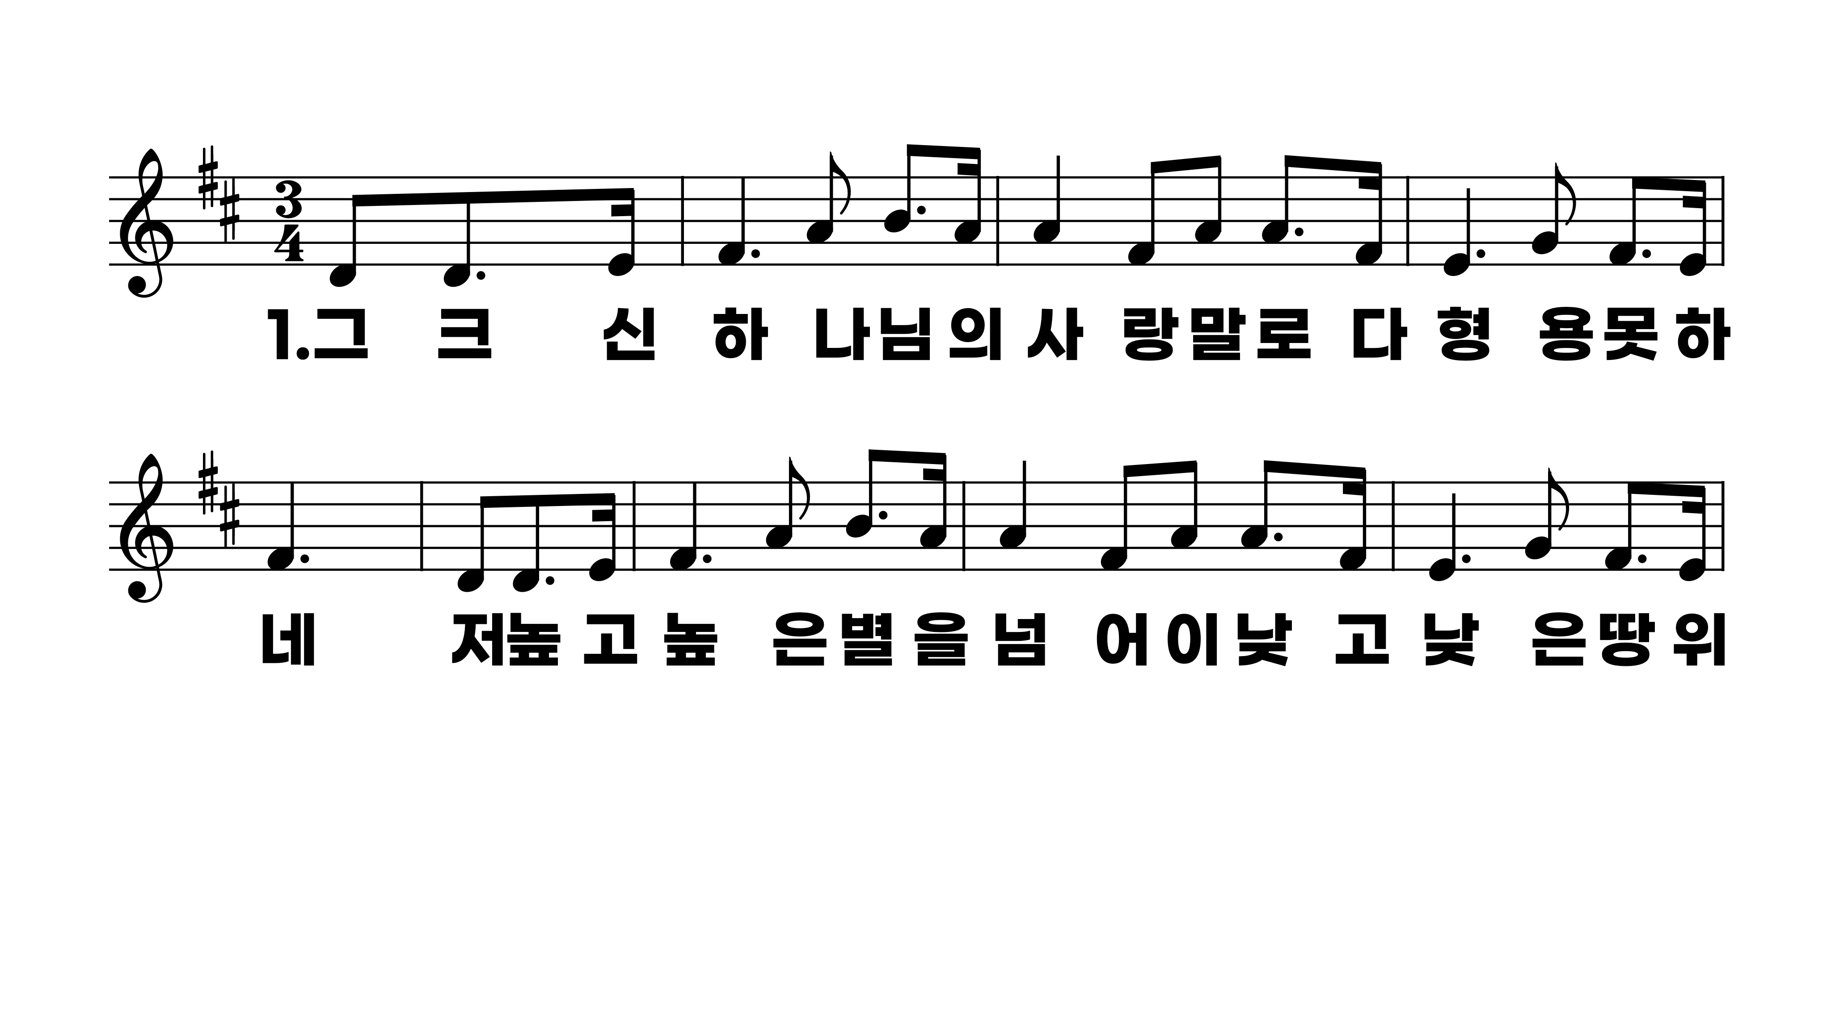
304장 그 크신 하나님의 사랑
1.그크신하나
2.괴로운시절
3.하늘을두루

Slide 2
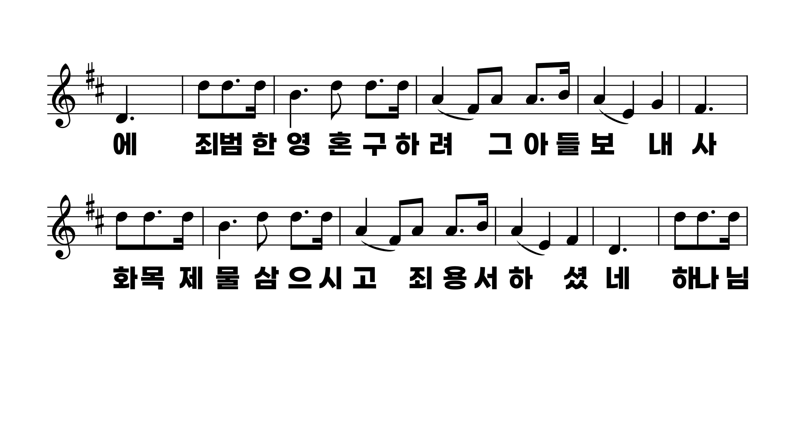
304장 그 크신 하나님의 사랑
1.그크신하나
2.괴로운시절
3.하늘을두루

Slide 3
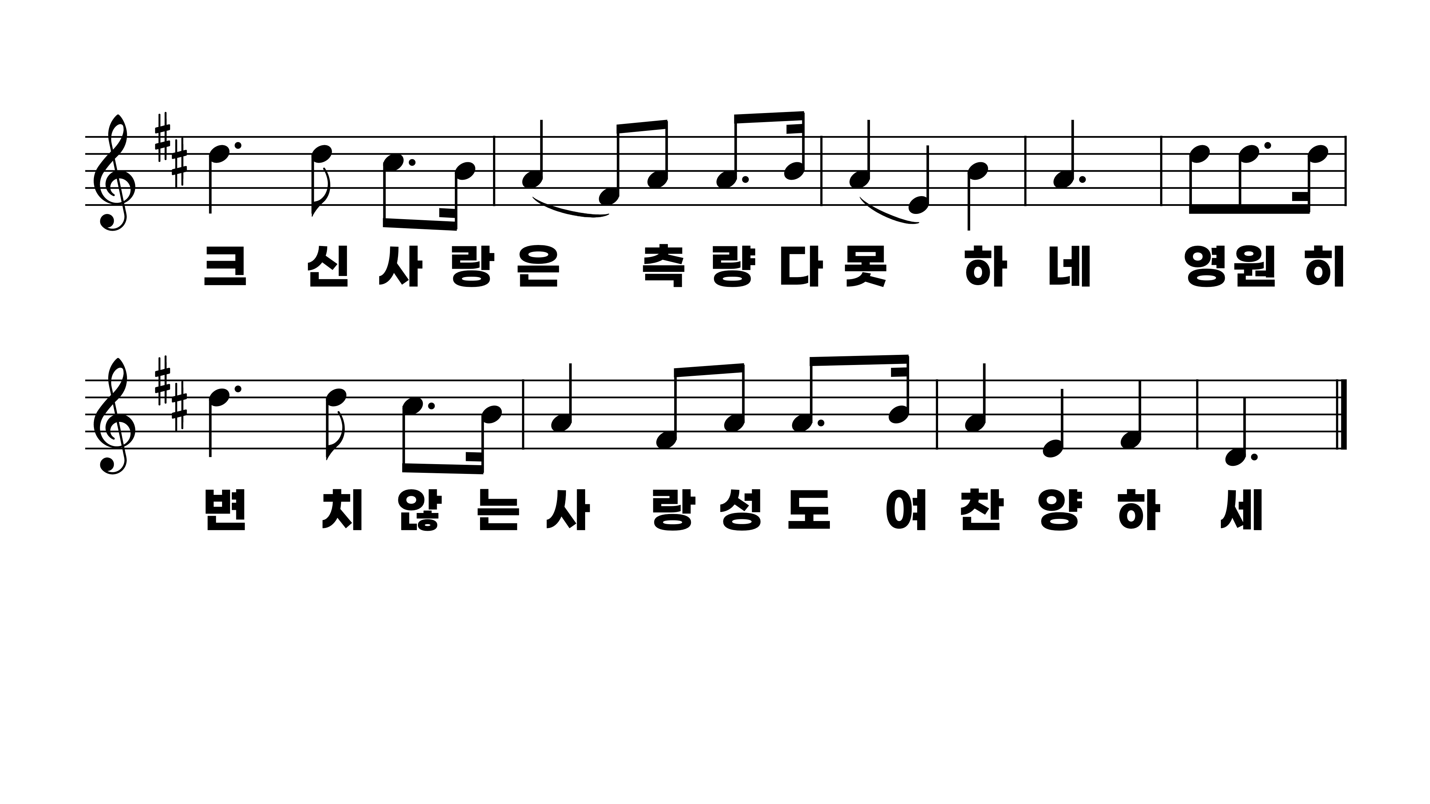
304장 그 크신 하나님의 사랑
1.그크신하나
2.괴로운시절
3.하늘을두루

Slide 4
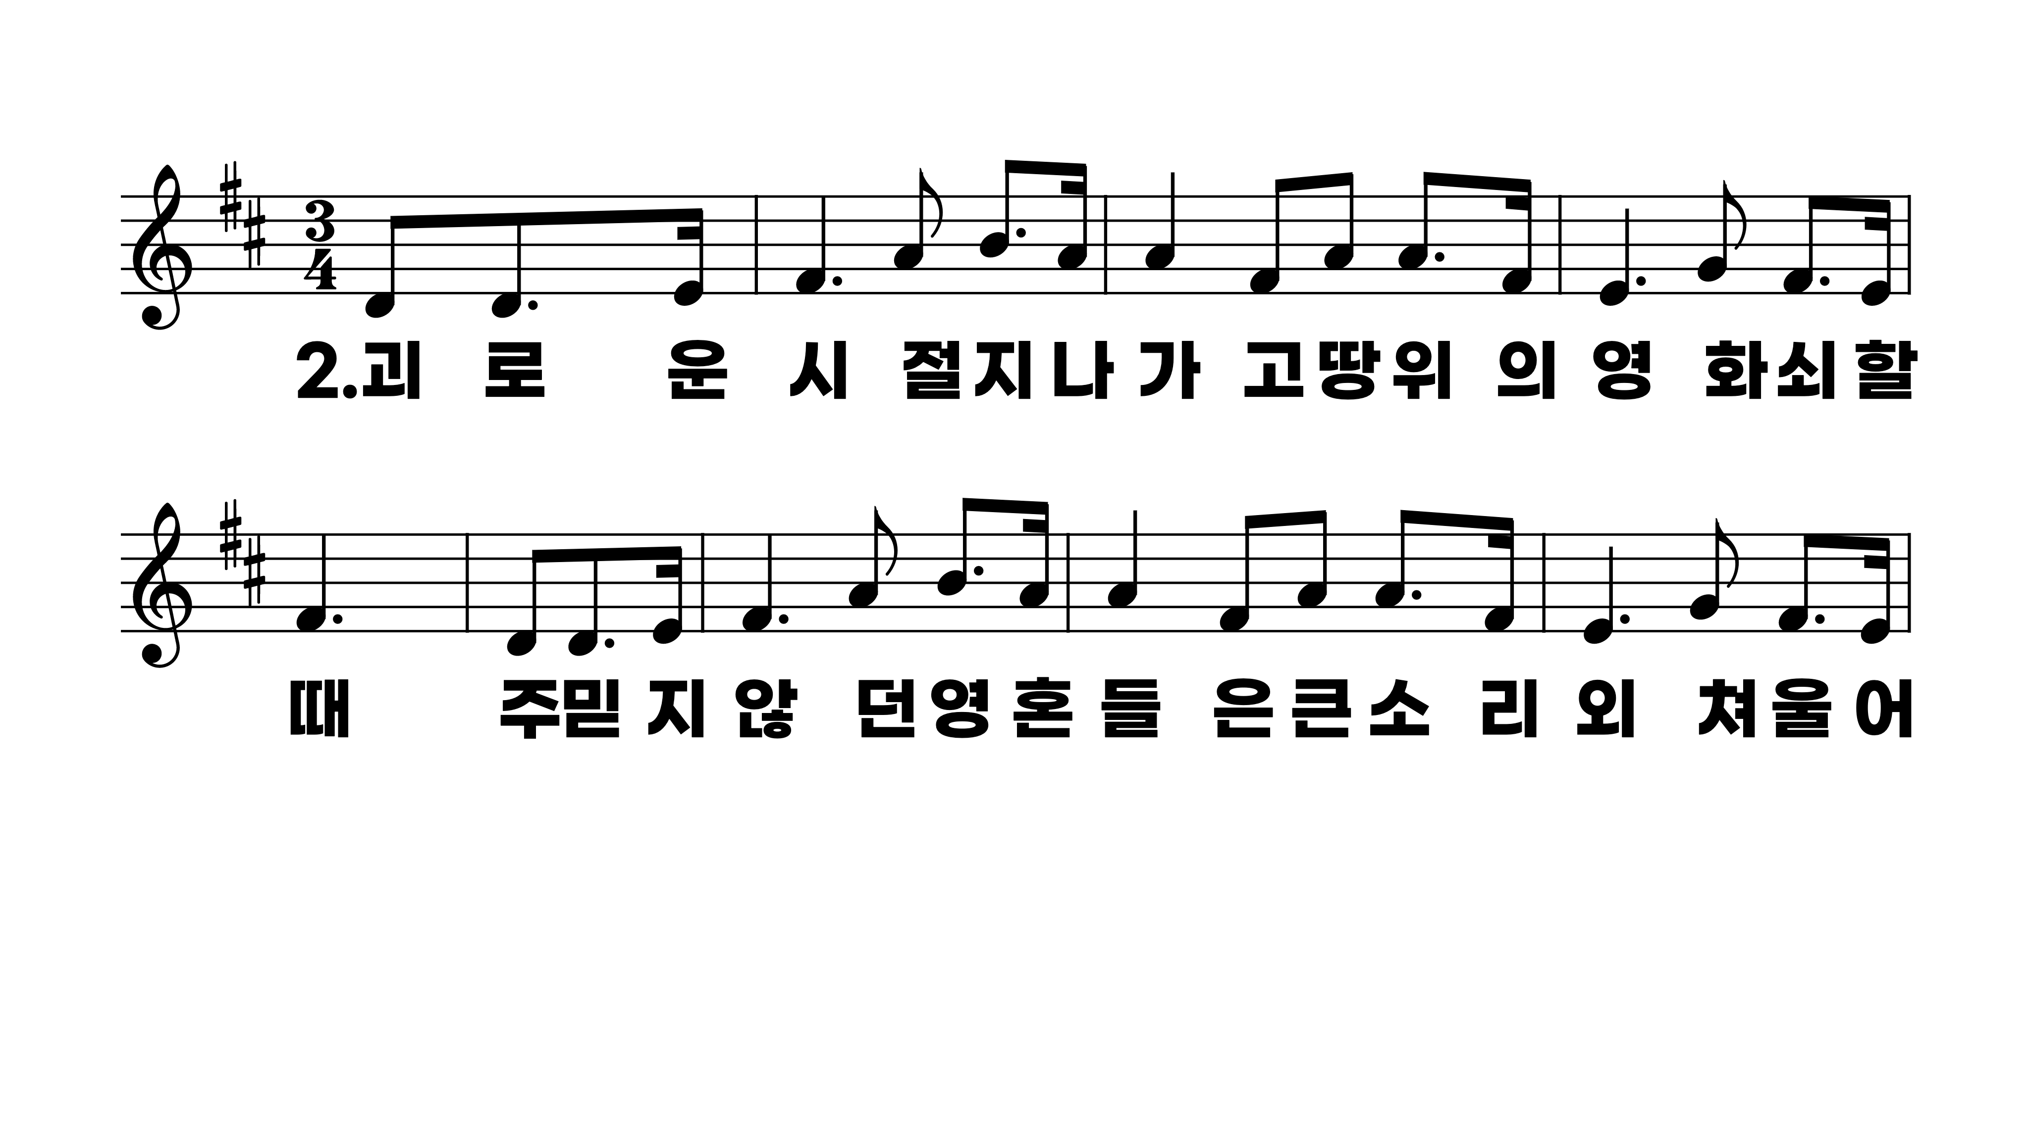
304장 그 크신 하나님의 사랑
1.그크신하나
2.괴로운시절
3.하늘을두루

Slide 5
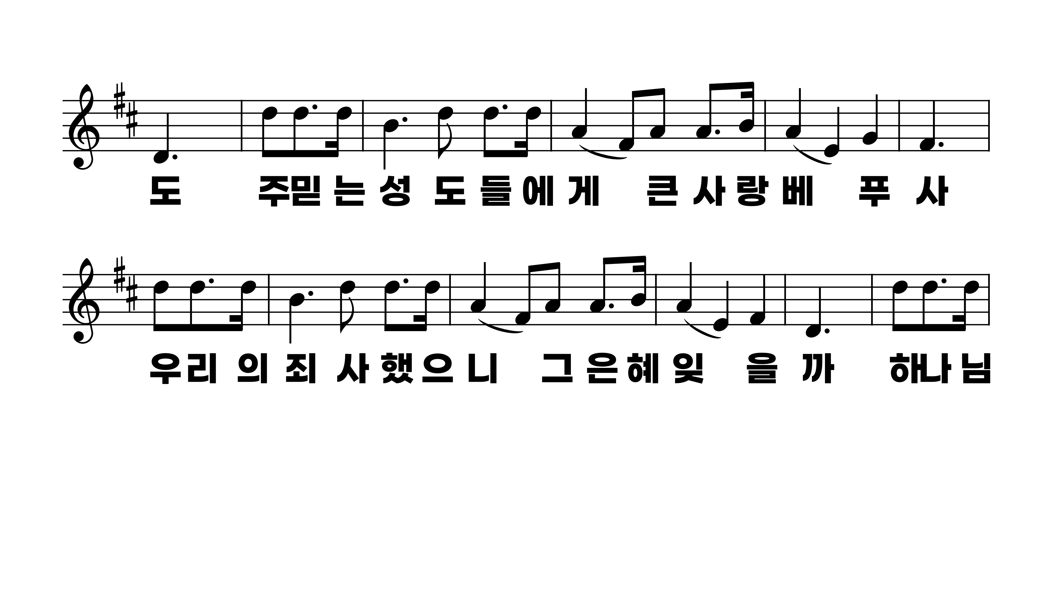
304장 그 크신 하나님의 사랑
1.그크신하나
2.괴로운시절
3.하늘을두루

Slide 6
304장 그 크신 하나님의 사랑
1.그크신하나
2.괴로운시절
3.하늘을두루

Slide 7
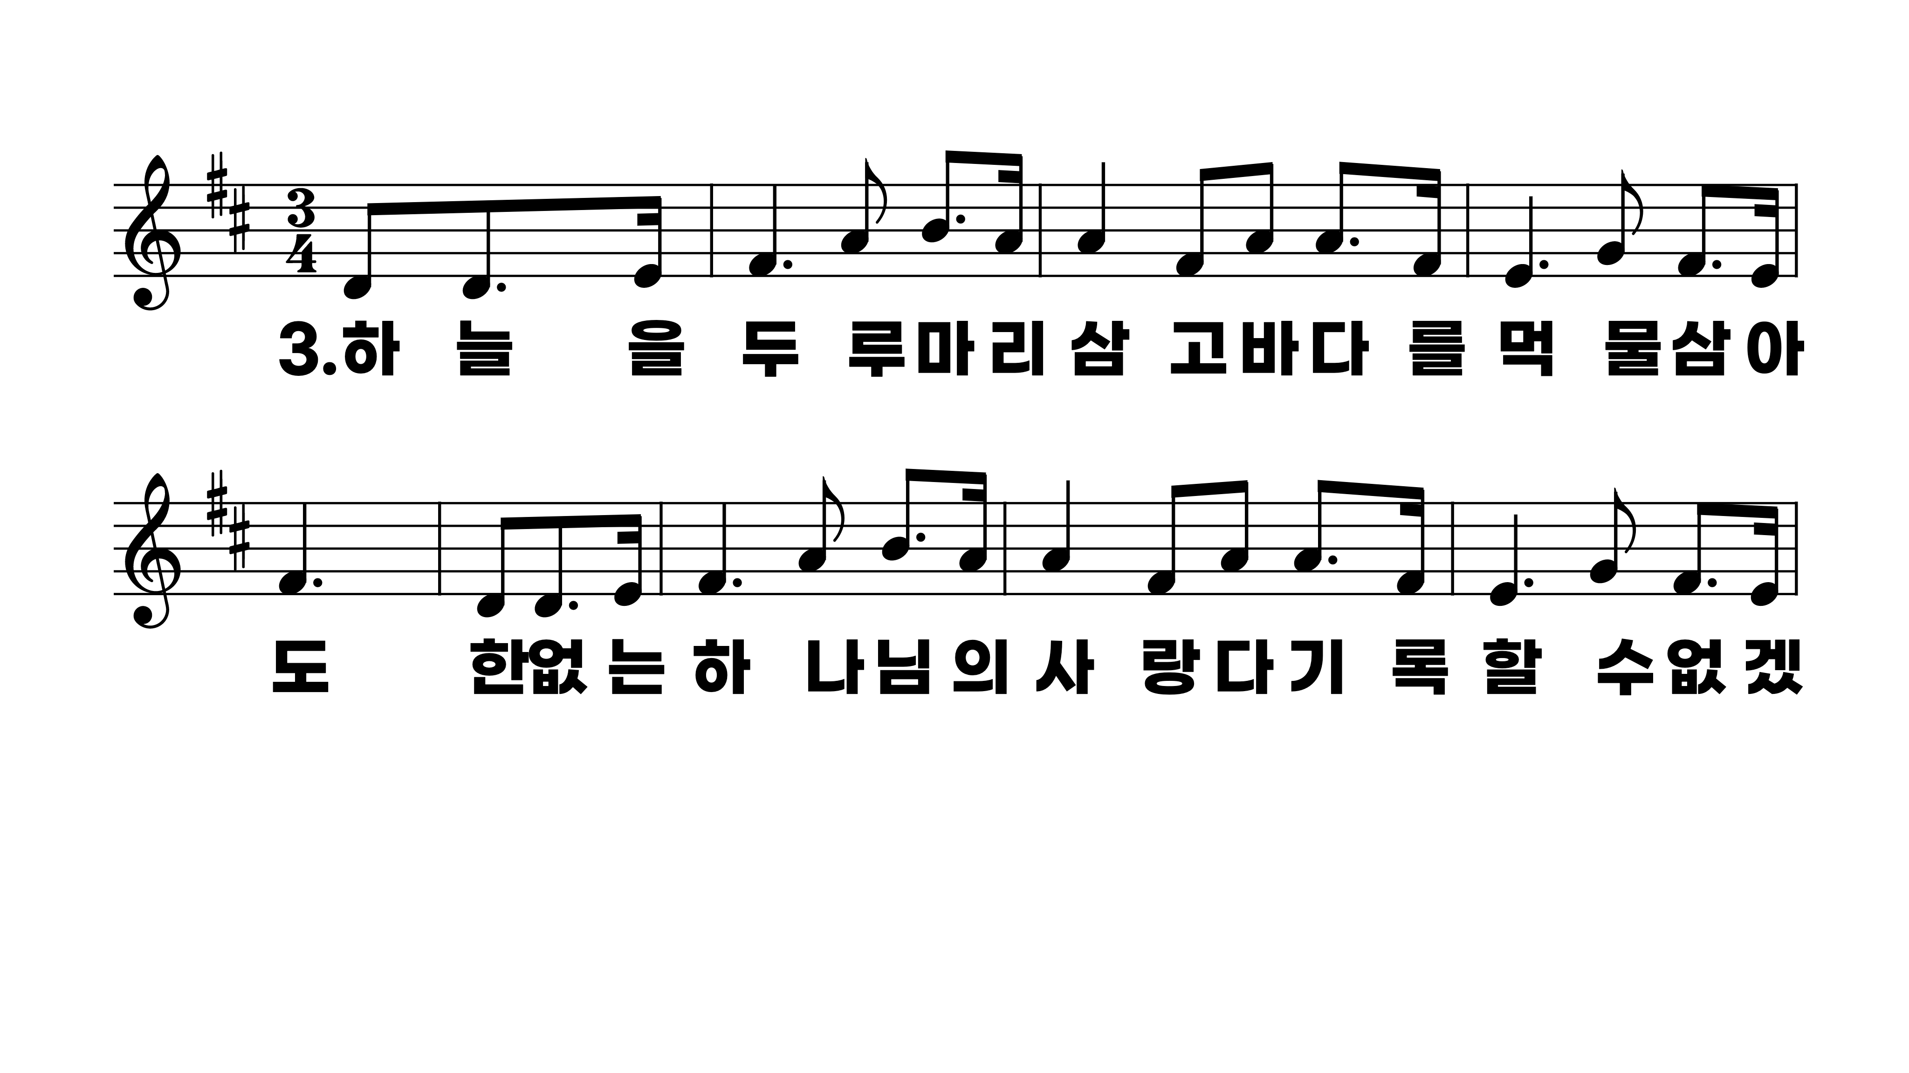
304장 그 크신 하나님의 사랑
1.그크신하나
2.괴로운시절
3.하늘을두루

Slide 8
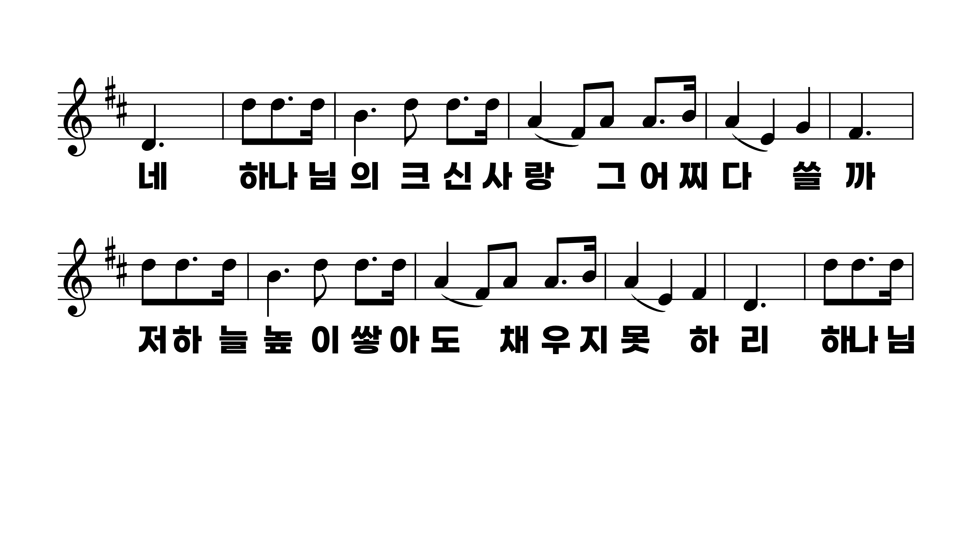
304장 그 크신 하나님의 사랑
1.그크신하나
2.괴로운시절
3.하늘을두루

Slide 9
304장 그 크신 하나님의 사랑
1.그크신하나
2.괴로운시절
3.하늘을두루

